Slide 1
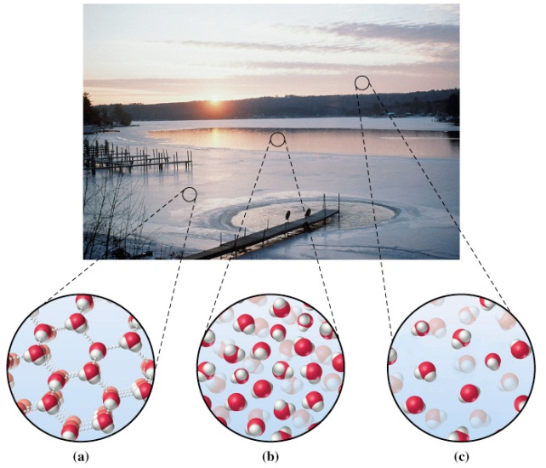
Maddenin Özellikleri ve Ölçümü

Slide 2
İçindekiler
1 Kimyanın Amacı
1-1 Bilimsel Yöntem
1-2 Maddenin Özellikleri
1-3 Maddenin Sınıflandırılması
1-4 Maddenin Ölçümü: SI (Metrik) Birimleri
1-5 Yoğunluk ve Yüzde Bileşimin Soru
Çözümünde Kullanılması
1-6 Bilimsel Ölçümlerde Belirsizlik
1-7 Anlamlı Rakamlar

Slide 3
1. Kimyanın Amacı
Kimya bizi ve etrafımızdaki her şeyi içeren maddenin incelenmesidir.
Kimya yaşamımızın ayrılmaz bir parçasıdır.
Kimya, bilimin diğer birçok alanıyla ve insanın uğraştığı birçok alanla ilişkili olduğu için, bazen “merkez bilim” olarak adlandırılır.
Kimya “gelişimini tamamlamış” bir bilim olmakla birlikte, kimyanın iç yapısı yanıtlanmamış sorular ve açıklanmamış sorularla doludur.

Slide 4
Güneş pilleri, transistörler ve fiber optik kablolar gibi elektronik aletleri iyileştirmek için yeni maddeler geliştiren kimyacılar, kimyanın fizik ve mühendislikle ortak konuları üzerinde çalışırlar.
Kanser ya da AİDS’ e karşı kullanılacak yeni ilaçlar geliştiren kimyacılar kimyanın farmakoloji ve tıp ile ortak alanlarında çalışırlar.

Slide 5
1-1 Bilimsel Yöntem
Bilimi diğer çalışmalardan ayıran şey bilim adamlarının bilgi edinmek için kullandıkları yöntem ve bu bilginin özel önemidir.
Bilimsel bilgi doğal olayların açıklanmasında bazen de gelecekteki olayların önceden tahmin edilmesinde kullanılabilir.
Bilimsel yöntem gözlemler, deneyler, yasa ve hipotezlerin formüllendirilmesi ve kuramların bir bileşimidir.

Slide 6
1-1 Bilimsel Yöntem
Gözlem: doğal veya deneysel yasalar
Geçici açıklama: Varsayım (doğal yasanın geçici açıklaması) (Hipotez)
Deneyler varsayımın yetersiz olduğunu gösteriyorsa değiştir
Varsayımı kanıtlamak için tasarlanan deneyler
Varsayımı genişleten ve tahminler veren Kuram (Model)
Deneyler modelin yetersiz olduğunu gösterirse kuramı değiştir
Kuramın öngörülerini kanıtlamak için deneyler
Son deneyler ve gözlemler modelin yetersizliklerini göstermezse kuram kanıtlandı.
Bilimsel Yöntem: Gözlem ve deneylerin biraraya getirilmesi ile yasa, hipotez ve kuramların formülleştirilmesidir.

Slide 7
1-2 Maddenin Özellikleri
Kimya, maddenin bileşim ve özellikleriyle ilgilenen bilimdir.
Madde boşlukta yer tutan, kütle denen bir özelliğe sahip ve eylemsizliği (bir cismin hareketsiz yada sabit hızlı olma hali) olan nesnedir.
Bileşim, bir madde örneğinin bileşenlerini ve bunların madde içindeki bağıl oranlarını belirtir.
Örnek: H₂O, % 11,19 H ve % 88,81 O (kütlece)
Özellikler, bir madde örneğini başka madde örneklerinden ayıran niteliklerdir. Kimi durumlarda özellikler gözle görülebilir. Maddenin özellikleri, genellikle, fiziksel özellikler ve kimyasal özellikler diye iki grupta toplanabilir.

Slide 8
Modern anlamda madde; enerjinin yoğunlaştırılmış şekli olarak tanımlanır.
Bu dönüşüm Einstein ’ın
E = mc²
bağıntısına göre olur. Kütle madde miktarının bir ölçüsüdür ve herhangi bir cismin kütlesi o cismin uzaydaki konumuna göre değişmez.

Slide 9
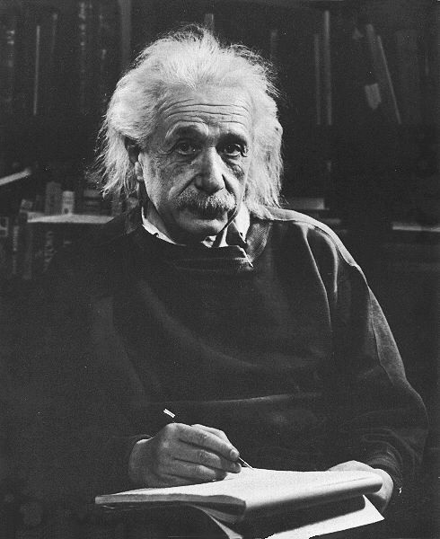
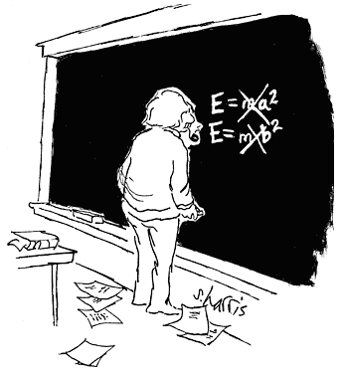
1879 -1955
Albert Einstein

Slide 10
Fiziksel Özellikler ve Fiziksel Değişimler
Fiziksel Özellik: Maddenin bileşimini değiştirmeyen özelliktir.
Örneğin, renk bir fiziksel özelliktir.
Örneğin, bakır dövülerek levha ya da yaprak haline getirilebilir. Bu özellik kırılgan olmama (dövülebilirlik) özelliğidir.
Fiziksel Değişme: Fiziksel değişmede maddenin bazı fiziksel özellikleri değişir, ama bileşimi değişmeden kalır. Örneğin, sıvı su donarak katı su (buz) oluşturduğunda (fiziksel değişme), kesinlikle farklı görünürse de bileşimi hala kütlece % 11,19 hidrojen ve % 88,81 oksijendir.

Slide 11
Kimyasal Özellikler ve Kimyasal Değişimler
Kimyasal değişme ya da kimyasal tepkimede bir ya da daha fazla madde çeşidi farklı bileşimlerde yeni madde örneklerine dönüşür.
Kimyasal değişme, maddenin bileşiminde meydana gelen değişmedir. Örnek olarak, kağıdın yanması gösterilebilir.
Kimyasal Özellik: Bir madde örneğinin, belli koşullarda, bileşiminde bir değişme meydana getirebilmesi (ya da getirememesi) yeteneğidir.

Slide 12
1-3 Maddenin Sınıflandırılması
Madde, atom denen çok küçük birimlerden oluşur.
Tek bir atom çeşidinden oluşmuş maddelere “element” denir. IUPAC (Uluslararası Temel ve Uygulamalı Kimya Birliği-International Union of Pure and Applied Chemistry) günümüzde 120 adet elementi tanımlamıştır.
Bilinen elementler karbon, demir ve gümüş gibi çok tanınan maddelerden, lutesyum ve talyum gibi fazla tanıdık olmayan maddelere kadar uzanır.
Kimyasal bileşikler, iki ya da daha fazla farklı element atomunun birleşmesiyle oluşan maddelerdir. Bilim adamları milyonlarca farklı kimyasal bileşik tanımlamışlardır.
Molekül, bileşiği oluşturan atomları, bileşikteki ile aynı oranda içeren en küçük birimdir. Su molekülü, iki hidrojen atomunun bir oksijen atomuna bağlı olduğu üç atomlu bir birimdir.

Slide 13
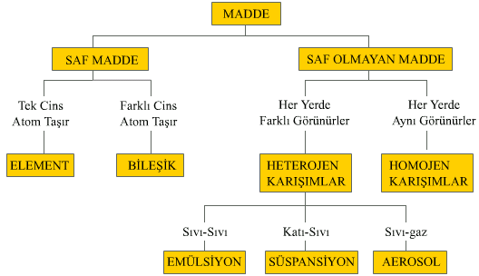
Maddelerin Genel Sınıflandırılması

Slide 14
Maddenin Sınıflandırılması
Bir element ya da bileşiğin bileşimi ve özellikleri verilen bir örneğin her tarafında aynıdır ve bir örnekten diğerine değişmez. Element ve bileşiklere “saf madde” adı verilir.
Saf maddelerin karışımlarını tanımlarken homojen karışımlar ya da çözelti terimlerini kullanırız. Örneğin; hava çeşitli gazların, başlıca azot ve oksijen elementlerinin homojen bir karışımıdır.
Kum ve su örneğinde olduğu gibi heterojen karışımlarda bileşenler farklı bölgelere ayrılırlar. Buna göre, karışımın bir yerinden diğerine bileşim ve fiziksel özellikler değişebilir. Mayonez, bir beton parçası ve bir bitki yaprağı heterojendir.
Genellikle heterojen karışımlar, homojen olanlardan kolaylıkla ayırt edilebilir.

Slide 15
Karışımların Ayrılması
Bir karışım uygun fiziksel yöntemlerle bileşenlerine ayrılabilir. Kum ve su karışımı gözenekli bir süzgeç kağıdı konulmuş bir huniye dökülürse su geçer, kum süzgeç kağıdında kalır. Bir katının, içinde bulunduğu sıvıdan ayrılma işlemi “süzme” diye bilinir.
Diğer bir yöntem damıtmadır (distilasyon). Bir sıvıyı kaynatıp, oluşan buharını tekrar yoğunlaştırarak diğer bileşeninden ayırma işlemidir. Basit damıtmada, uçucu bir sıvı, içinde çözülmüş uçucu olmayan katıdan ayrılır. Ayrımsal damıtmada (fraksiyonlu distilasyon) bir sıvı çözeltinin bileşenleri farklı uçuculuklarından yararlanılarak birbirinden ayrılır.
Diğer bir ayırma yöntemi kromatografidir. Bileşiklerin kağıt ve nişasta gibi farklı katı maddelerin yüzeylerine tutunma (adsorbsiyon) eğilimlerindeki farklılığa dayanan bir ayırma tekniğidir.

Slide 16
Bir sıvının başka bir sıvı içinde oluşturduğu heterojen karışımlara (birbiri içinde çözünmeyen iki sıvı karışımı) emülsiyon karışım adı verilir. Örneğin; tereyağ, margarin, süt, krema (yağ\su karışımı).
Bir sıvı içerisinde bir katının tam olarak çözülmeyip küçük zerrecikler halinde dağılmasıyla oluşan heterojen karışımlara süspansiyon karışım adı verilir. Örneğin; ayran, pişmiş türk kahvesi..
Bir sıvının gaz ile oluşturduğu heterojen karışımlara aerosol denir. Örneğin; deodorantlar, sis, spreyler

Slide 17
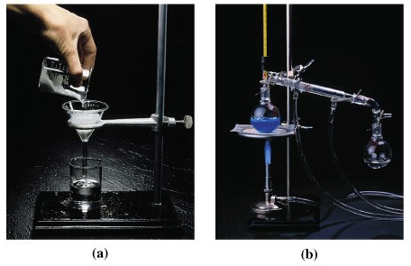
Karışımların Ayrılması: Fiziksel Bir İşlem
Heterojen bir karışımın süzme ile ayrılması: Sıvı hekzan geçerken katı bakır (II) sülfat süzgeç kağıdında kalır.
Homojen bir karışımın damıtma ile ayrılması: Su önce buharlaşıp sonra yoğunlaşarak sağdaki balonda toplanırken bakır (II) sülfat soldaki balonda kalır.

Slide 18
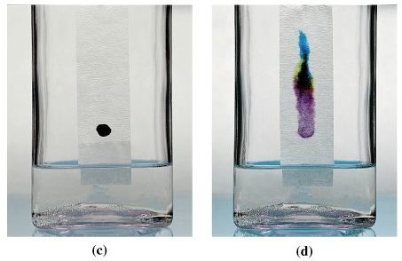
Karışımların Ayrılması: Fiziksel Bir İşlem
(c) Mürekkebin kromatografik olarak bileşenlerine ayrılması: Su kağıt üzerinde ilerledikçe siyah mürekkep koyu bir leke olarak görülür. (d) Su mürekkebin renkli bileşenlerini çözer ve bu bileşenler kağıda tutunma eğilimlerinin farklılığına göre kağıt üzerinde farklı bölgelerde tutunurlar.

Slide 19
Bileşiklerin Ayrışması
Fiziksel değişmeler süresince, bir kimyasal bileşiğin yapısında hiçbir değişiklik olmaz. Fakat kimyasal değişikliklerle onu oluşturan elementlerine ayrıştırılabilir.
Bileşiklerin onları oluşturan elementlerine ayrıştırılması, karışımların sadece fiziksel ayrılmalarından çok daha zor bir konudur.
Örneğin demiroksit filizlerinden saf demirin özetlenmesi yüksek sıcaklıkta fırın işlemi gerektirir.
Genel olarak bir bileşiğin kimyasal bir tepkime ile diğer bir bileşiğe dönüştürülmesi, bileşiğin kendini oluşturan elementlere ayrılmasından daha kolaydır.

Slide 20
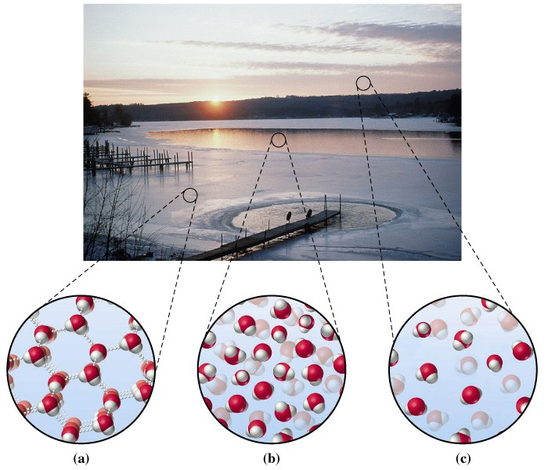
Maddenin Halleri

Slide 21
Maddenin Halleri
Madde genel olarak üç halden birinde bulunur: katı, sıvı ve gaz.
Bir katıda atomlar ya da moleküller yakın temas halinde bulunurlar. Bazen de kristal diye bilinen çok düzenli yapıya sahiptirler.
Bir sıvı içerisindeki atom ya da moleküller katıya göre birbirinden daha uzaktırlar. Sıvılar akışkandır.
Bir gazda ise atom ya da moleküller arasındaki uzaklık bir sıvıya göre çok daha büyüktür.
Gazlar bulundukları kabı doldurmak üzere genleşirler.

Slide 22
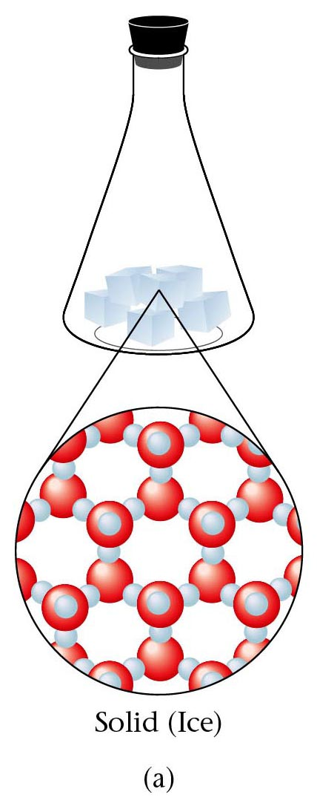
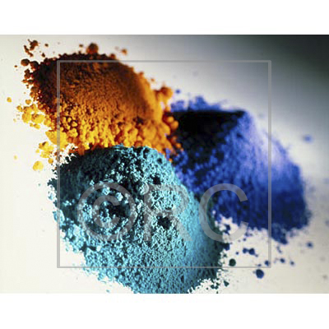
Katı
H₂O(s) Buz

Slide 23
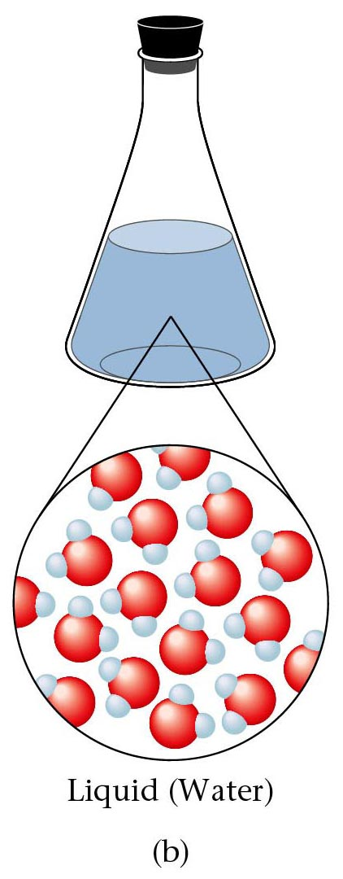

Sıvı
H₂O(l) Su

Slide 24
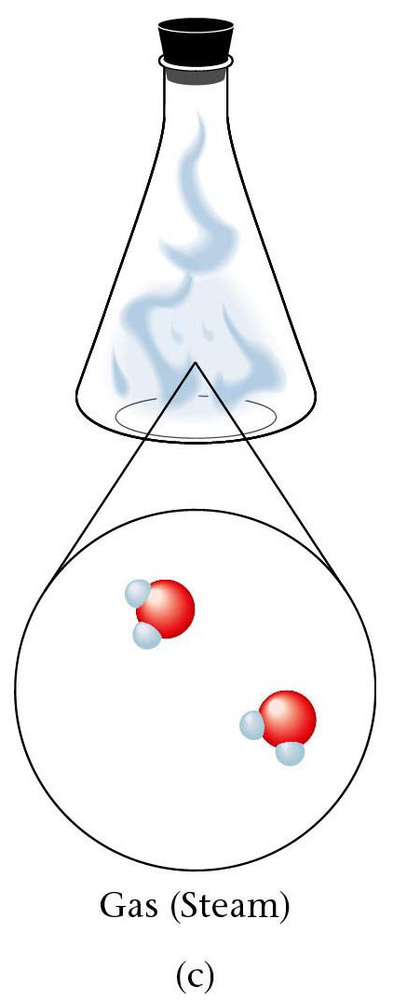

Gaz
H₂O(g) Buhar

Slide 25
PLAZMA HALİ
Maddenin katı, sıvı ve gaz halinden başka çok yüksek sıcaklıkta karşılaşılan, plazma olarak adlandırılan dördüncü bir hali daha vardır.
Yüksek sıcaklığa ısıtılan gazlar önce atomlarına ayrılır, atomdan dış yörünge elektronlarının kopması ile pozitif yüklü iyon oluşur.

Slide 26
Plazma yüksek sıcaklıkta oluşabildiği gibi yüksek basınç altında da oluşabilir.
Yüksek basınçta atomların elektron kabukları çeker.
Serbest elektronlar ve çekirdekten oluşan plazma meydana gelir.
Laboratuvar şartlarında bu basınca ulaşılamaz, ancak Jüpiter gibi büyük gezegenlerde bu mümkün olabilir.

Slide 27
1-4 Maddenin Ölçülmesi: SI (Metrik) Birimleri
Kimya nicel bir birimdir. Bu ise birçok durumlarda bir maddenin bir özelliğini ölçebileceğimiz ve bunu bilinen değerde bir özelliğe sahip olan bir standart ile karşılaştırabileceğimiz anlamındadır.
Ölçümün bilimsel sistemi “Uluslararası Birimler Sistemi (Systeme Internationale d’Unites)” diye bilinir ve SI şeklinde kısaltılır.
Bu sistem metre (m) olarak bilinen ve uzunluk birimini temel alan metrik sistemin modern şeklidir.
1 metre, ışığın vakumda 1/299,792,458 saniyede kat ettiği mesafedir.

Slide 28
Birimler
Temel SI Birimleri
Uzunluk metre, m
Kütle kilogram, kg
Zaman saniye, s
Sıcaklık kelvin, K
Madde Miktarı mol, mol
Elektrik Akımı amper, A
Türetilmiş Miktarlar
Kuvvet Newton, kg m s⁻²
Basınç Paskal, kg m⁻¹ s⁻²
Enerji Joule, kg m² s⁻²
Diğer Yaygın Birimler
Uzunluk angstrom, Å, 10⁻⁸ cm
Hacim litre, L, 10⁻³ m³
Enerji kalori, kal, 4,184 J
Basınç Atm = 1,064 x 10² kPa
1 Atm = 760 mm Hg

Slide 29
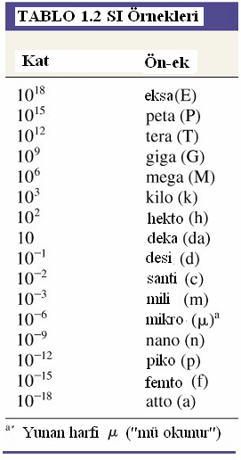

Slide 30
Kütle, bir cisimdeki madde miktarını tanımlar.
Ağırlık ise bir cisim üzerindeki yerçekimi kuvvetidir.
W = m x g
Yerçekimi ivmesi (g) yeryüzünde bir yerden başka bir yere az da olsa değişir.
Cismin ağırlığı bir yerden başka bir yere değişmesine rağmen kütlesi her yerde aynıdır.

Slide 31
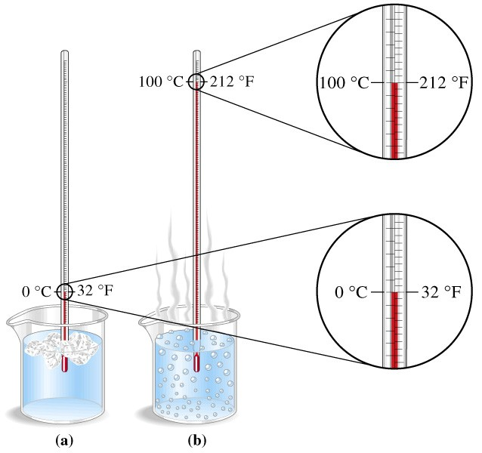
Sıcaklık Eşellerinin Karşılaştırılması
Buzun erime noktası
Suyun kaynama noktası

Slide 32
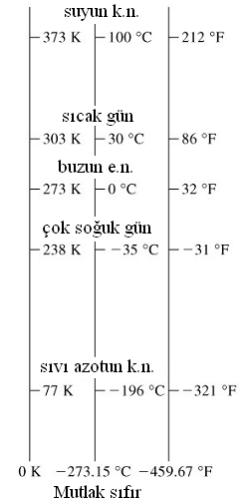
Bağıl Sıcaklıklar

Slide 33
T (K) = t (⁰C) + 273.15
t (⁰F) = 9/5 t (⁰C) + 32
t (⁰C) = 5/9 [t (⁰F) – 32]

Slide 34
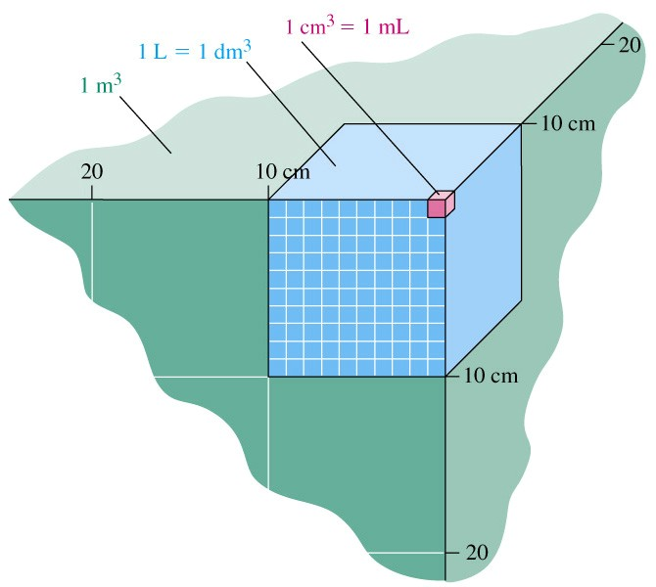
Hacim

Slide 35
1-5 Yoğunluk ve Yüzde Bileşimin Soru Çözümünde Kullanılması
Yoğunluk, kütlenin hacme oranıdır.
d= m/V (g/mL)
Kimyacılar genellikle kütleyi gram, hacmi de santimetre küp ya da mililitre cinsinden ifade ederler.
Kütle ve hacim kapasite özellikleridir. Kapasite özelliği, gözlenen madde miktarına bağlıdır.
Yoğunluk şiddet özelliğidir. Şiddet özelliği gözlenen madde miktarından bağımsızdır.
Genel olarak katılar sıvılardan, hem katı hem de sıvılar gazlardan daha yoğundur.

Slide 36
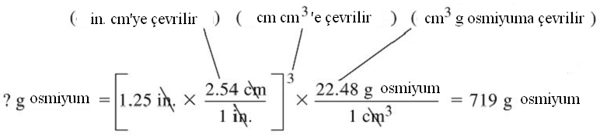
Çevirme
* Kenar uzunluğu 1,25 inç. olan osmiyum küpünün kütlesi nedir? (1 inç = 2,54 cm)
d = 22,48 g/cm³

Slide 37
1-6 Bilimsel Ölçümlerde Belirsizlikler
Sistematik Hatalar: Ölçme aletlerinin yapısından ya da doğasından ileri gelen hatalara “sistematik hatalar” denir.
  Örneğin, termometre daima 2°C daha düşük gösterebilir.
Tesadüfi (Rastgele) Hatalar: Deneyi yapan kişinin bilimsel bir aleti okumaktaki beceri ve yeteneğindeki sınırlar da hatalara ve verim sonuçlarının çok yüksek ya da çok düşük bulunmasına yol açabilir. Bu hatalara “tesadüfi hatalar” denir.

Slide 38
Bilimsel Ölçümlerde Belirsizlikler
Kesinlik: Ölçülen miktarın tekrarlanabilirlik derecesini gösterir. Yani, miktar birkaç kez ölçüldüğünde sonuçlar arasındaki yakınlığı belirtir. Eğer her bir ölçüm serisi ortalamadan az bir miktar saparsa, bu ölçüm serilerinin kesinliği yüksektir (ya da iyidir). Aksine, ölçümler arasında büyük sapma varsa kesinlik zayıftır (ya da düşüktür).
Doğruluk: Ölçüm değerinin kabul edilen ya da “gerçek” değere ne kadar yakın olduğunu gösterir. Kesinliği yüksek ölçümler her zaman doğru değildir; büyük bir sistematik hata olabilir. Yine de kesinliği yüksek ölçümlerin düşük olanlarınkine göre doğru olma olasılığı daha fazladır.

Slide 39
1-7 Anlamlı Rakamlar
  Mühendislikte sayılarla sürekli olarak uğraşıldığı için rakamların doğru ifade edilmesi çok önemlidir.
  Burada standart bir gösterim belirlenmelidir.
        4.567,3 Avrupa
        4,567.3 ABD
İki gösterim de aynı anlama gelebilir.
Ortak gösterim;
        4 567.3

Slide 40
1-7 Anlamlı Rakamlar
Ölçülen nicelikteki anlamlı rakam sayısı, ölçüm aletinin duyarlılığının ve ölçümlerin kesinliğinin bir göstergesidir.
Sıfır dışındaki tüm rakamlar anlamlıdır.
Sıfır da anlamlıdır; fakat 1’den küçük sayılar için iki önemli istisna vardır. Virgülden (ondalık basamaktan) önce gelen sıfır ve virgülden sonra ilk rakama kadar olan sıfırlar anlamlı değildir.
Nicelikler 1’den büyük olduğunda ondalık virgülünden önce gelen sıfırların olması durumunda belirsizlik vardır. (Örnek: 7500)

Slide 41
Anlamlı değil
Ondalık basamak
için kullanılan sıfırlar
Anlamlı
sıfırdan farklı sayılar arasındaki sıfırlar
Anlamlı değil
(ondalık sıfır)
0,004004500
Anlamlı
Sıfır olmayan
tam sayılar
Anlamlı
Bir sayıda ondalık
basamağın sağındaki sayılar

Slide 42
Tam sayının sonunda sıfır (0) varsa
anlamlı rakam sayısını belirtmek için
sayı üstel yazılır.
6300 m’ nin anlamlı rakam sayısı:
6,300 x 10³ m için ; 4
6,30 x 10³ m için ; 3
6,3 x 10³ m için ; 2

Slide 43
Sıfır (0) ile başlayan kesirli sayıların anlamlı rakam sayılarını belirlemek için sayı üstel olarak yazılabilir.
0,00160 m’nin anlamlı rakam sayısı ;
1,600 x 10⁻³ m için ; 4
1,60 x 10⁻³ m için ; 3
1,6 x 10⁻³ m için ; 2

Slide 44


Sıfır (0) ile başlamayan kesirli sayıların rakamlarının tümü anlamlıdır.
1,318 g rakamında anlamlı rakam sayısı ; 4

Slide 45
ÖRNEKLER
Sayı Anlamlı Sayı Sayı Anlamlı Sayı
0,0050 L 2 1,34000 x 10 ⁷ nm 6
18,00 g 4 5600 ng 2
0,00012 kg 2 87000 L 2
83,000 L 5 78 002,3 ng 6
0,006002 g 4 0,000007800 g 4

Slide 46
Avagadro Sayısı
602 213 670 000 000 000 000 000
Bu sayının daha anlaşılabilir gösterimi şu şekildedir;
6,0221367 x 10²³
Hesaplamalarda 6,02 x 10²³
olarak alınır.

Slide 47
1-7 Anlamlı Rakamlar
Soldan itibaren sıfır olmayan haneden başlayarak sayın
TOPLAMA ve ÇIKARMA
En Küçük Sayıda Ondalıklı Kısma Sahip Olan Sayıyı Kullanın.
Anlamlı
Rakam
Sayı
6,29 g 3
0,00348 g 3
9,0 2
1,0 × 10⁻⁸ 2
1,14
0,6
11,676
13,416 ➔
13,4

Slide 48
Anlamlı Rakamlar
ÇARPMA ve BÖLME
En küçük anlamlı rakamları kullanın.
YUVARLAMA
4. sayı hanesi ≥ 5 ise 3. sayı
hanesi bir arttırılır
3 anlamlı sayı yazılması.
10,235 ➔
12,4590 ➔
19,75 ➔
15,651 ➔
.
10,2
12,5
19,8
15,7
0,01208 ÷ 0,236
= 0,0512
= 5,12 × 10⁻²

Slide 49
Yuvarlama Kuralları
Kalması istenen son rakamdan sonra gelen rakam 5’ten küçük ise, son rakam olduğu gibi bırakılarak takip eden rakamlar atılır.
*Örneğin; 3,6247 sayısının 3 anlamlı rakamla yazılışı
3,62’dir.
Kalması istenen son rakamdan sonra gelen rakam 5 veya 5’ten büyük ise, son rakam 1 arttırılarak onu takip eden rakamlar atılır.
*Örneğin; 7,5647 sayısının 4 anlamlı rakamla yazılışı
7,565 ve örneğin 6,2501 sayısının 2 anlamlı rakamla
yazılışı ise 6,3’tür.

Slide 50
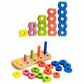
Örneğin;
54,1875 sayısını 54,2
54,1275 sayısını 54,1
0,016880 sayısını 1,7 x 10⁻²
168,80 sayısını 1,7 x 10²
olarak gösteririz.

Slide 51
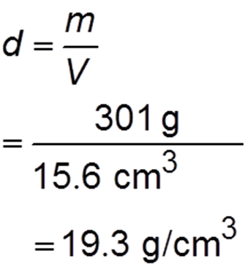
Soru:
Altın, kimyasal olarak reaktif olmayan değerli bir metaldir. Başlıca mücevher, dişçilik ve elektronik cihazlarda kullanılır.
301 g kütleli külçe altının hacmi 15.6 cm³ ise altının yoğunluğunu hesaplayın.

Slide 52
Basınç (Pressure)
  Basınç: alan başına uygulanan kuvvet miktarı.
  Hesaplamalarda ‘P’ ile gösterilir.
  SI birimi: Pascal (Pa) (1 Pa = 1kg. m². s⁻²)
  Diğer birimler: Atmosfer (Atm), Bar, mmHg, Torr, psi...,
  1 Atm = 101325 Pa 1 Bar = 100000 Pa
  1 Atm = 760 mmHg
  1 mmHg = 1Torr 1Atm = 14.7 psi

Slide 53
Soru:
1. Bir alüminyum blok 30.0 mL hacme sahip ve 80.1 g ağırlığındadır. Bu bloğun yoğunluğu nedir?
d=m/V d=80.1 g/30 mL= 2.67 g/mL
(Cvp: 2.67 g/mL)
2. Benzenin yoğunluğu 0.8786 g/mL ise, 325.0 mL benzenin kütlesini (gram olarak) bulun.
d=m/V. m= dxV =0.8786 g/mL x 325 mL = 285.5 g
(Cvp: 285.5 g)

Slide 54
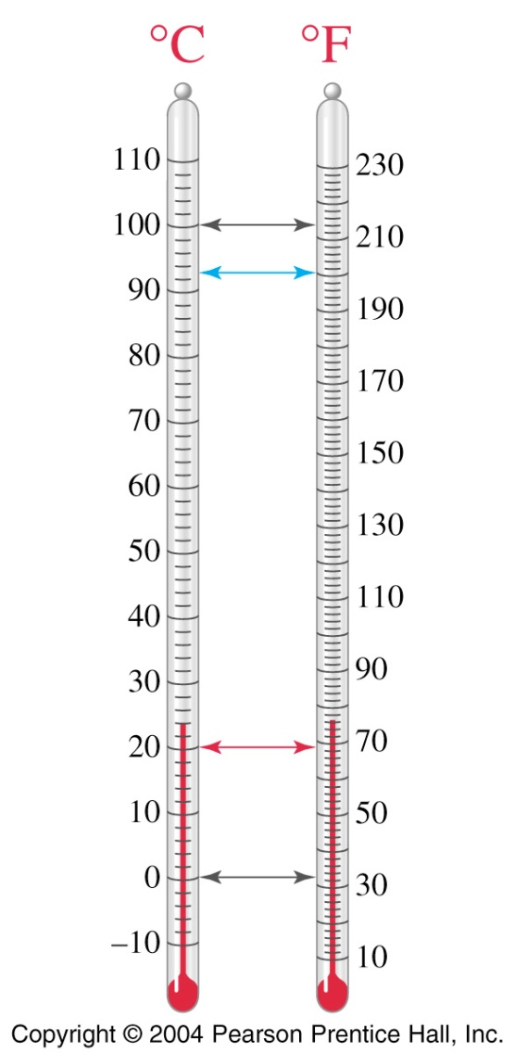
Sıcaklık skalasının karşılaştırılması
Celsius (°C) / Fahrenheit (°F)
Suyun k.n. 100°C /212°F
“Oda sıcaklığı” 20°C /68°F
Suyun donma noktası 0°C /32°F
Sıcaklığın SI birimi kelvins (K) dir.
EOS

Slide 55

Kelvin (K)
Mutlak sıcaklık ölçeği
0 K elde edilebilecek en düşük sıcaklıktır
SI ana birim
  Suyun kaynama noktası:
  100 ⁰C = 373.15 K = 212 ⁰F
  Sıcaklık birimleri arasında değişim:
K = ⁰C + 273.15
9
5
t⁰F =[ x t (⁰C)] + 32
t⁰C = x [t (⁰F) – 32]
5
9

Slide 56
Soru:
3. Bir otomobil motorunun soğutucu sıvısının sıcaklığı 194 °F civarında tutulur. Bu sıcaklığı ° C cinsinden ifade edin.
(194-32)/1.8=90
(Cvp: 90 °C)
5
t⁰C = x [t (⁰F) – 32]
9
4. Bir dizüstü bilgisayarının Intel Core i7 işlemcisinin ortalama sıcaklığı 330 K olarak bulundu. °C ve °F cinsinden ortalama sıcaklık nedir?
330-273=57
(57x1.8)+32=134
(Cvp: 57 °C, 134 °F )
K = ⁰C + 273.15
9
t⁰F =[ x t (⁰C)] + 32
5

Slide 57
Bilimsel Ölçümlerde Belirsizlikler
Kesinlik ölçülen miktarın tekrarlanabilirlik derecesini gösterir.
Doğruluk ölçüm değerinin kabul edilen değere ne kadar yakın olduğunu gösterir.
Hatalar ölçme aletinin doğasından kaynaklanan hatalara sistematik hatalar denir.
Deneyi yapan kişinin bilimsel bir aleti okumaktaki beceri ve yeteneğindeki sınırlarda hatalara yol açabilir.
Bunlara da Tesadüfi hatalar denir.
EOS

Slide 58
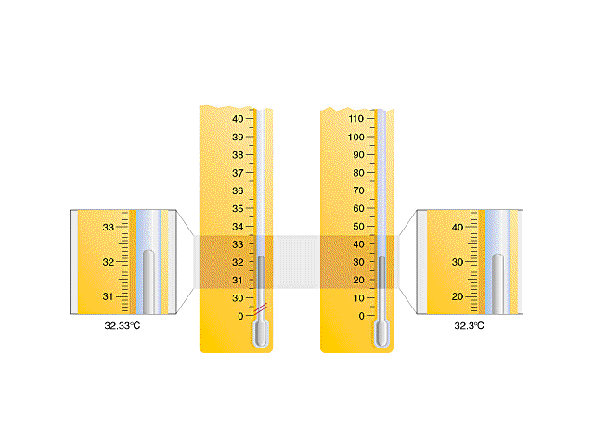
Anlamlı Rakamlar
EOS

Slide 59
Anlamlı Rakamlarda Sıfır Rakamı için Kurallar
Sıfırdan faklı sayılar arasındaki sıfırlar anlamlıdır.
ör., 10023
Ondalık basamağı göstermek için kullanılan sıfırlar anlamlı değildir.
ör., 0.10023
Ondalık basamağın solundaki sıfırlar anlamlı değildir. Bunlar kozmik amaçlı sıfırlardır.
ör., 0.0010023
EOS

Slide 60
Anlamlı Rakamlarda Sıfır Rakamı için Kurallar
Sayıların sonundaki sıfırlar anlamlıdır.
ör., 0.1002300 1023.00
Sayının sonundaki sıfırlar anlamlı ya da anlamsız olabilirler.
ör., 1.000,1000 ve 1000.0 sayılarını karşılaştır
EOS

Slide 61
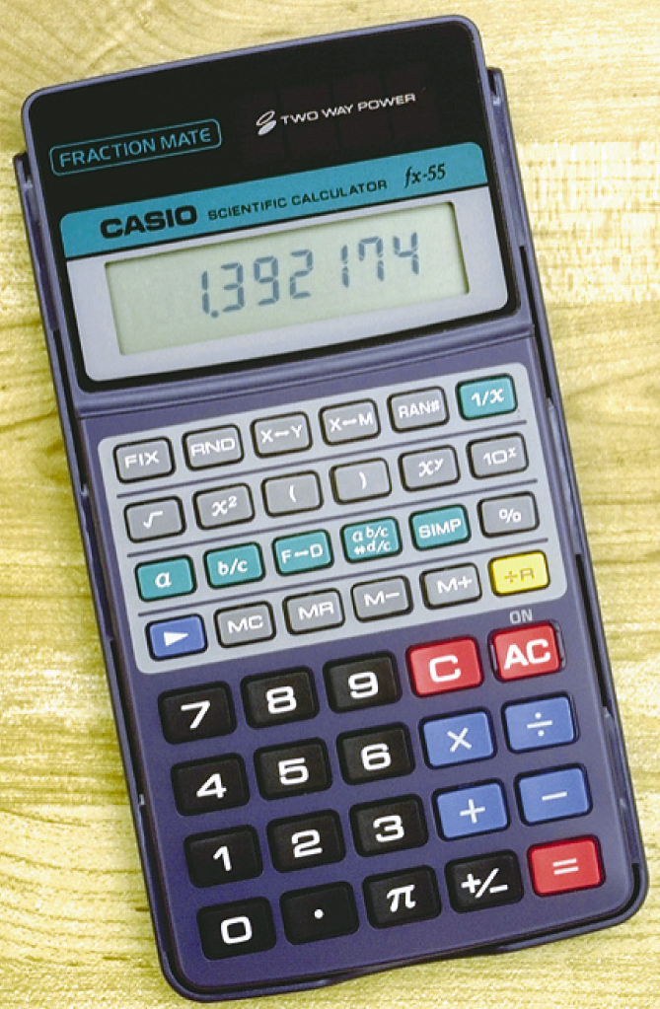
Sayısal Hesaplamalardaki Anlamlı Rakamlar
Çarpma ve Bölme: Çarpma ve bölmenin sonucu ancak hesaplamada kesinliği en az bilinen niceliğinki kadar anlamlı rakam içerebilir.
1.827 m × 0.762 m = ?
0.762 rakamı 3 AR içermektedir. Yanıt 1.39 m²dir
EOS

Slide 62
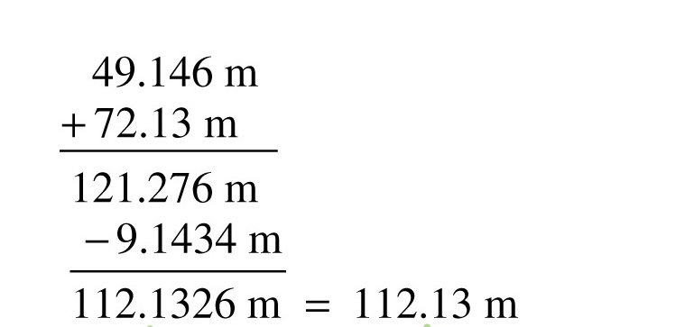
Anlamlı Rakamlar
Toplama ve çıkarma: Toplama ve çıkarma sonucu, ondalık basamak sayısı en az niceliğinki ile aynı sayıda anlamlı rakam içerebilir.
EOS

Slide 63
Problem Çözme Yöntemleri
Kimya problemleri genellikle hesaplama gerektirir.
Birim çevirme yöntemi bir çok kimya problemini çözmede son derece yararlıdır.
1 in = 2.54 cm
100 cm = 1 m

Slide 64
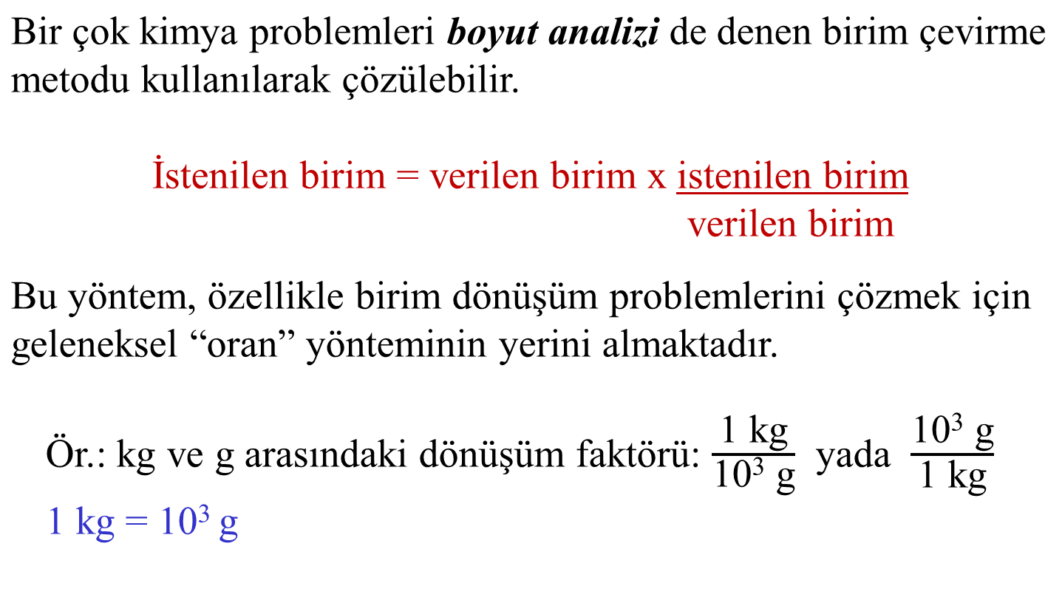
Diğer Eşitlikler ve Çevirme Faktörleri

Slide 65
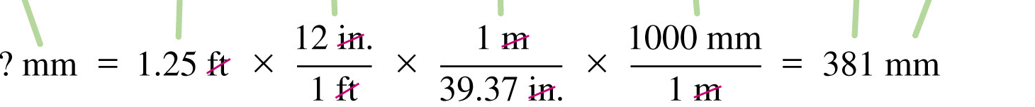
İki Örnek
a) 26 inches kaç cm dir ?
2.54
cm
26 in
×
= 66 cm
1
in
b) 1.25 ft kaç mm dir ? [1 ft = 12 in; 1m = 39.37 in]
EOS

Slide 66
Soru:
5. Bir kişinin günlük ortalama glikoz alımı 0.0833 pound (lb)'dir. Miligram cinsinden kütlesi nedir (mg)?
(1 lb = 453.6 g.)
Strateji; Soru şu şekilde belirtilebilir:
? mg = 0.0833 lb
Problemde kilo ve gram arasındaki ilişki verilmiştir. Bu ilişki kilodan gram'a dönüşmeyi mümkün kılacak.
Ardından gramları miligramlara dönüştürmek için bir metrik dönüşüm gerekir. (1 mg = 1 × 10⁻³ g).
Uygun dönüştürme faktörlerini, pound ve gramların iptal edilmesi ve cevabınızda birim miligram elde edilmesi için düzenleyin.

Slide 67
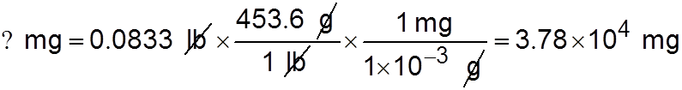
Pounds gram miligram
Kullanılacak üniteler:
453.6 g ve 1mg
1 lb 1 x 10⁻³ g
Sonuç:

Slide 68
Soru:
6. Kuzey Kıbrıs’ın alanı 1295 mi² dir. Bu alanı km² cinsinden bulunuz.
(1 mi =1.609 km)
1295 mi² (1.609 km)²=1295 mi² 2.59 km² =3352 km²
1 mi 1 mi²
7. Tipik bir araba lastiğindeki hava yoğunluğu 0.220 lb/ft³ dir. Bunu kg/m³ olarak bulunuz.
(1 lb = 453.6 g, 1 ft = 12 in, 1 in = 2.54 cm)
0.220 lb. x 453.6 g x 1kg x(1 ft x 1 in x 100 cm )³
ft³ 1 lb 1000 g. 12 in. 2.54 cm. 1m
(Cvp: 3.52 kg/m³)

Slide 69
8. Beton üretiminde optimum su - çimento ağırlık oranı 0,5 (0,5 kg su / kg çimento) civarındadır.
Her biri 50 kg (50 kg çimento / çuval) olan 150 çimento çuvalı için kaç ton suya ihtiyaç vardır? (1 ton=10³ kg)
(Cvp: 3.75 tons)

